Slide 1
ОТЧЕТ о прохождении учебной практики по профессиональному модулю ПМ.02 Осуществление интеграции программных модулей в период с «25» мая 2025 г. по «21» июня 2025 г. Специальность 09.02.07 Информационные системы и программирование
НЕГОСУДАРСТВЕННОЕ ОБРАЗОВАТЕЛЬНОЕ ЧАСТНОЕ УЧРЕЖДЕНИЕ ВЫСШЕГО ОБРАЗОВАНИЯ
«МОСКОВСКИЙ УНИВЕРСИТЕТ «СИНЕРГИЯ»
Факультет Информационных технологий
Кафедра Цифровой экономики
ФИО обучающегося: Шалхыков Данир Александрович
Группа: VДКИП-111прог
ФИО Руководителя: Сибирев Иван Валерьевич

Slide 2
Содержание
1. Инструктаж по соблюдению правил противопожарной безопасности, правил охраны труда, техники безопасности, санитарно-эпидемиологических правил и гигиенических нормативов
2. Ознакомление с инструментальными средствами
3. Сбор информации об объекте практики и анализ содержания источников
4. Экспериментально-практическая работа. Приобретение необходимых умений и первоначального практического опыта работы по специальности в рамках освоения вида деятельности ВД 2. Осуществление интеграции программных модулей
5. Обработка и систематизация полученного фактического материала

Slide 3
Организационный этап
Правила внутреннего распорядка, правила и нормы охраны труда,
техники безопасности при работе с вычислительной техникой
Я, Шалхыков Данир Александрович, проходил учебную практику в лабораторных условиях на базе Университета «Синергия».
При выполнении индивидуального задания по практике решал кейс № 14 по теме «Библиотека: каталог книг, выдача книг, электронные книги»
Перед началом практики:
• Принял участие в организационном собрании по практике.
• Ознакомился с комплектом шаблонов отчетной документации по практике.
• Уточнил контакты руководителя практики от Образовательной организации, а также правила в отношении субординации, внешнего вида, графика работы, техники безопасности:
Требования к внешнему виду: Иметь опрятный внешний вид
График работы: 9:00 - 17:00
Круг обязанностей: Разработка.
Доступ к данным: Административный

Slide 4
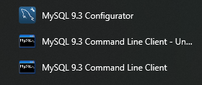
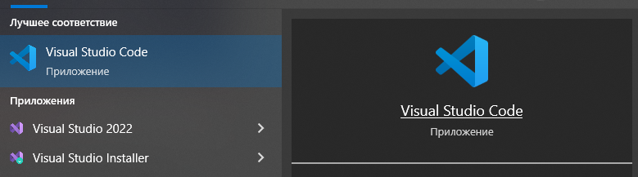
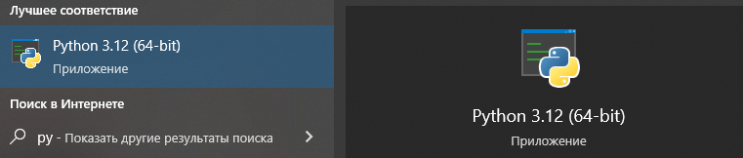
Подготовительный этап
Ознакомление с ПО
СУБД: MySQL
IDE: Visual Studio Code
Python 3.12 (и Django 5.0)
Рисунок 1 – MySQL
Рисунок 2 - VSCode
Рисунок 3 - Python

Slide 5
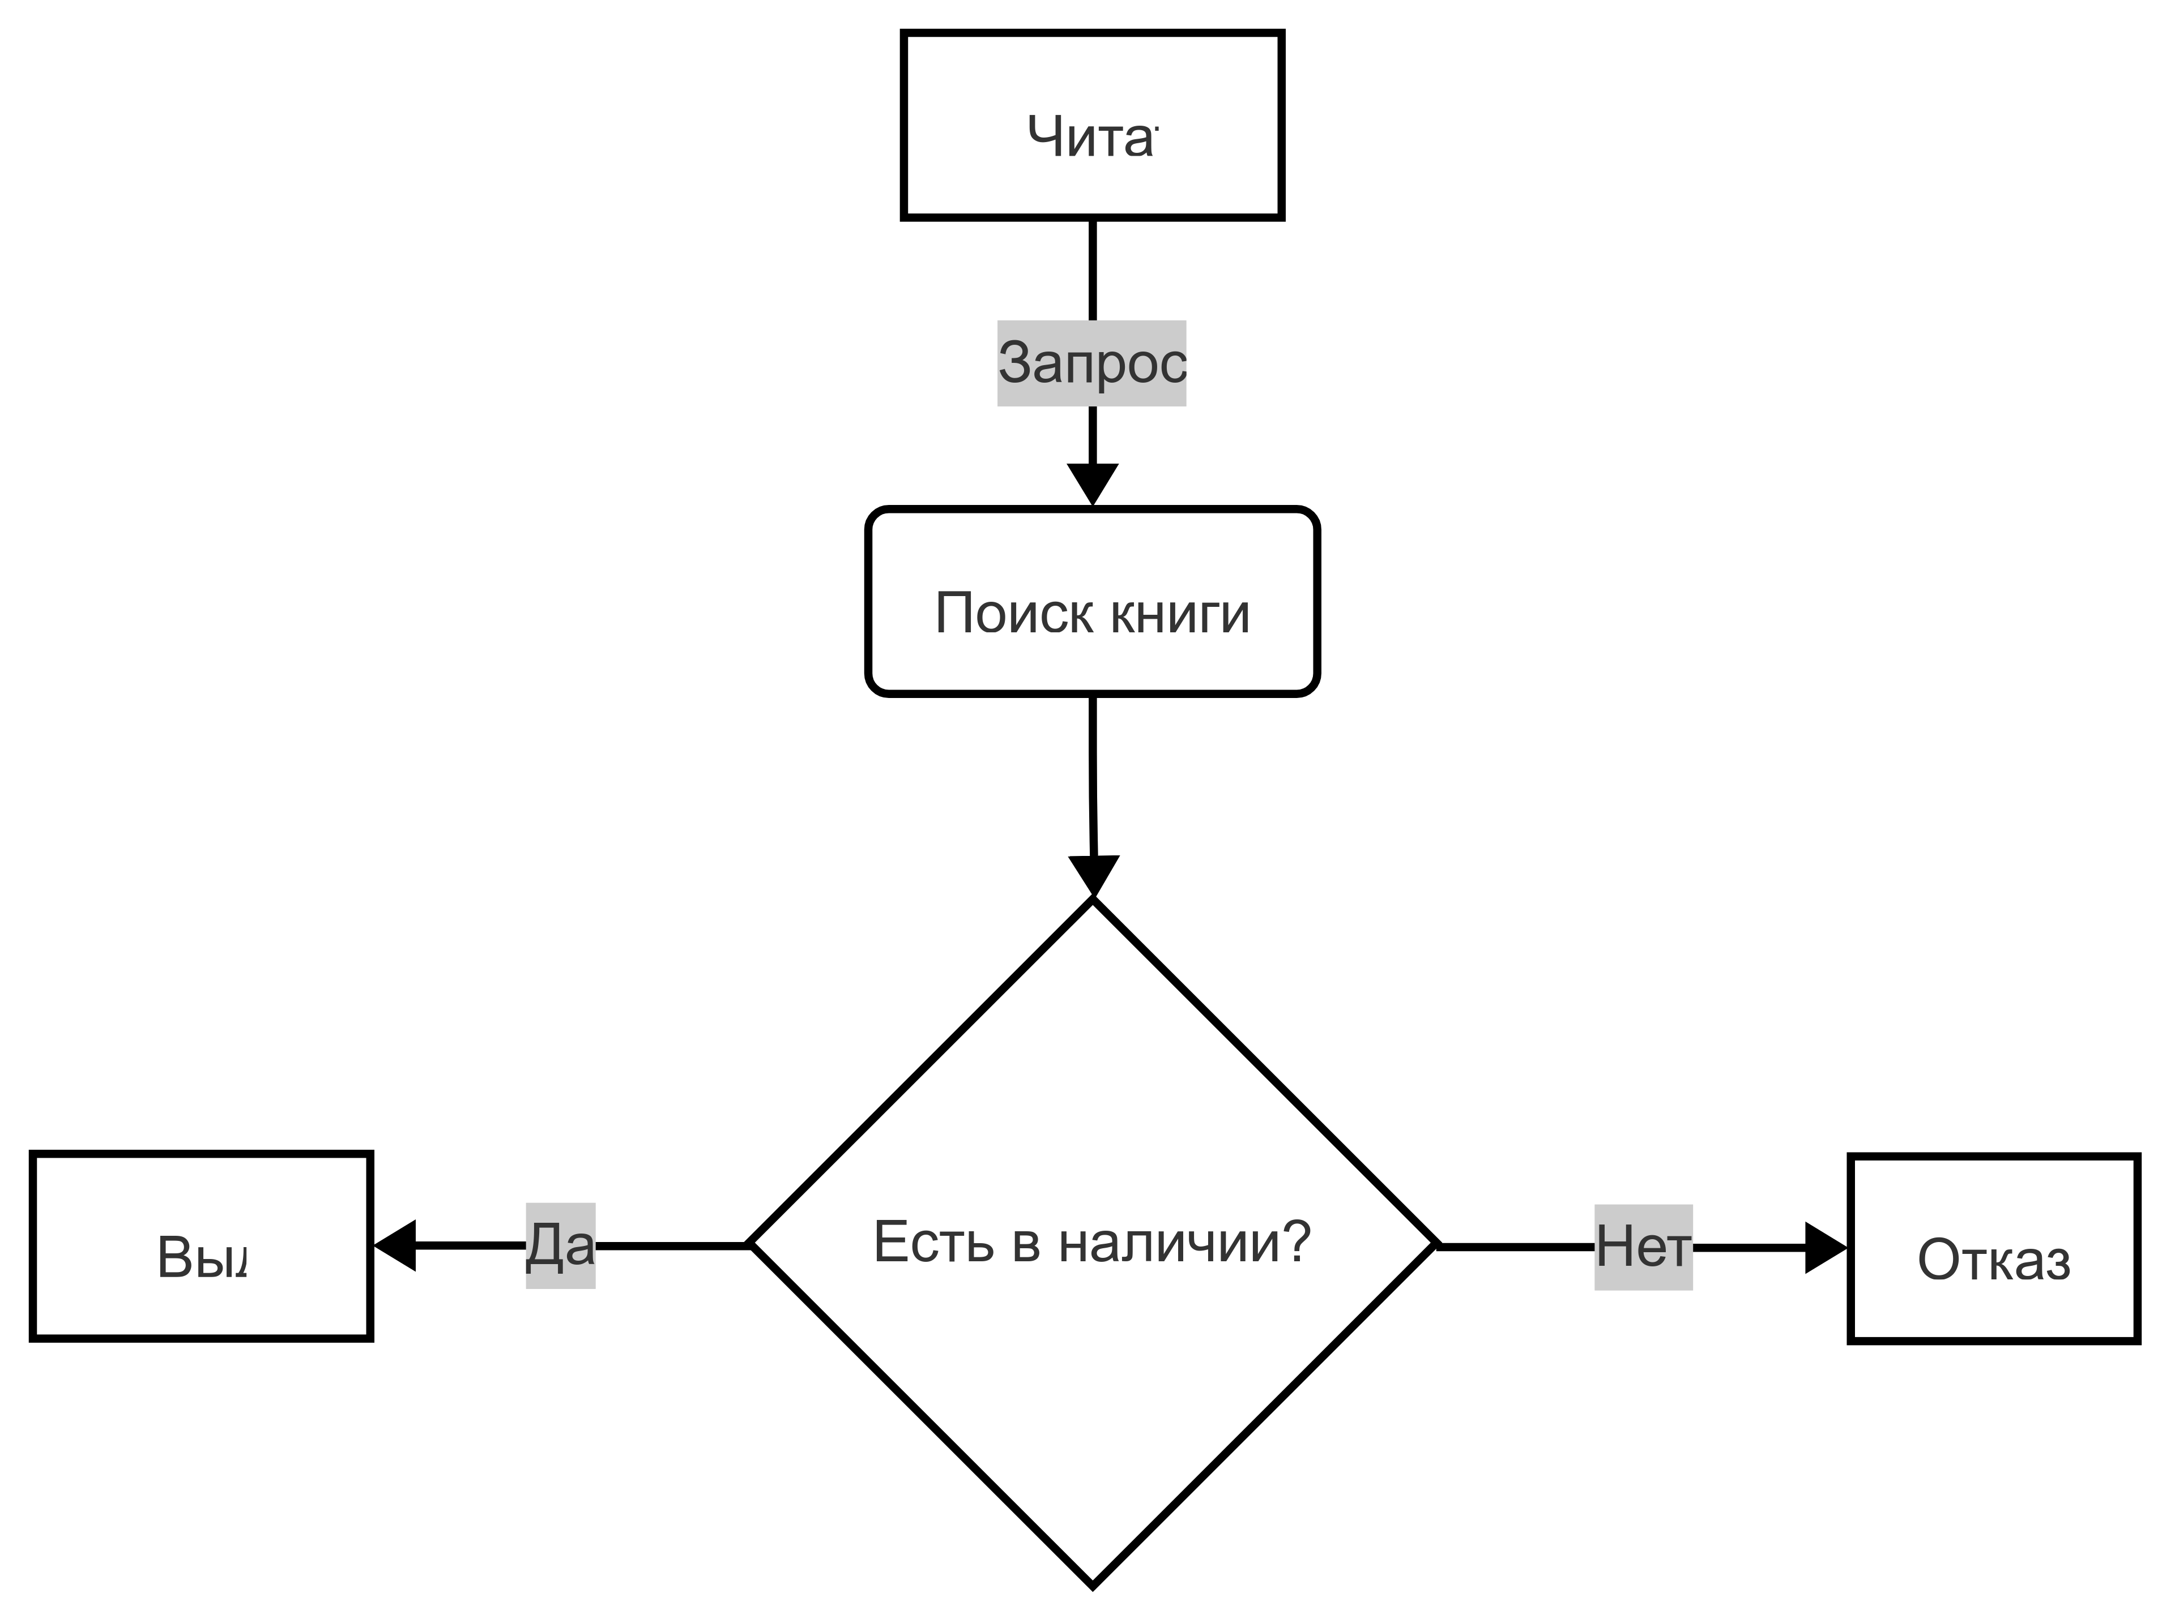
Исследовательский этап
Сбор информации об объекте практики и анализ содержания источников
Диаграмма бизнес-процессов
Рисунок 4 - Диаграмма процессов

Slide 6
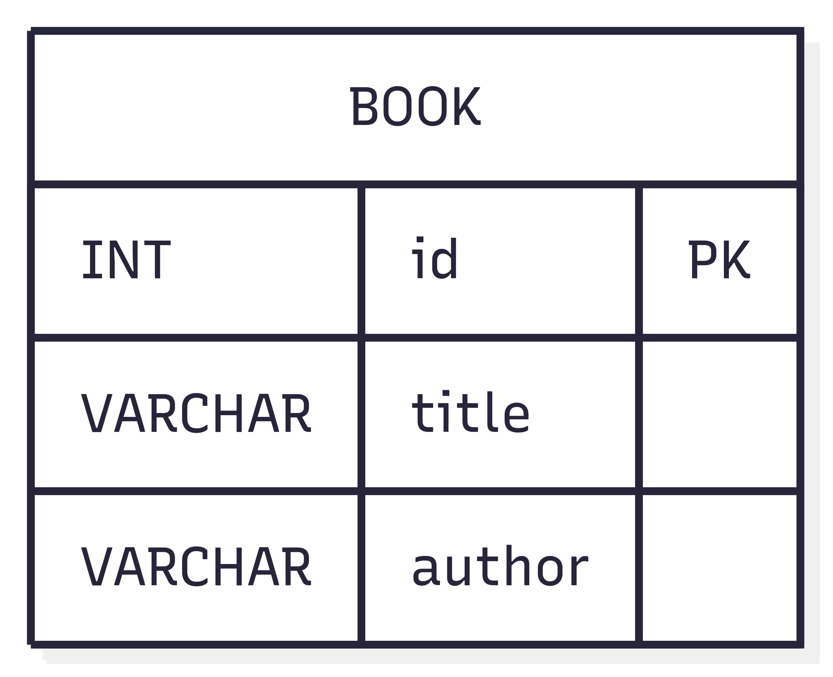
Этап проектирования
Модуль "Каталог книг"
ER-диаграмма
Рисунок 5 - Диаграмма

Slide 7
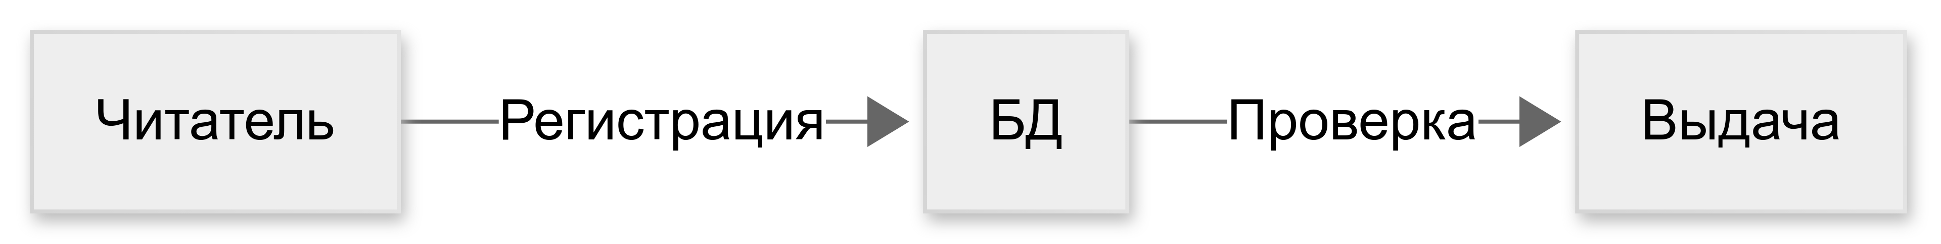
Этап проектирования
Модуль "Читатели"
Схема данных
Рисунок 6 - Схема данных

Slide 8
Этап проектирования
Создание проекта
Установка django и создание проекта
python -m pip install django
django-admin startproject library
cd library
Создание приложения catalog
python manage.py startapp catalog

Slide 9
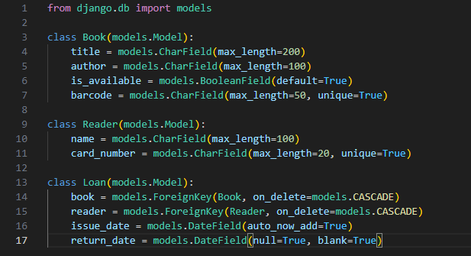
Этап проектирования
Основные сущности
Объявляем основные классы (Book, Reader, Loan) в catalog/models.py
Рисунок 7 - Объявляение классов

Slide 10
Этап проектирования
Миграции и админ-панель
После объявления сущностей, производим миграцию
python manage.py makemigrations
Создание администратора
python manage.py createsuperuser

Slide 11
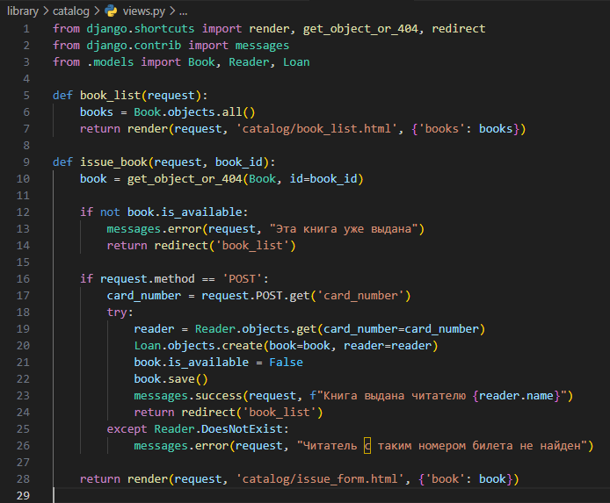
Этап проектирования
Представления
Добавляем представления (компонент обработки запросов)
Рисунок 8 - Представления

Slide 12

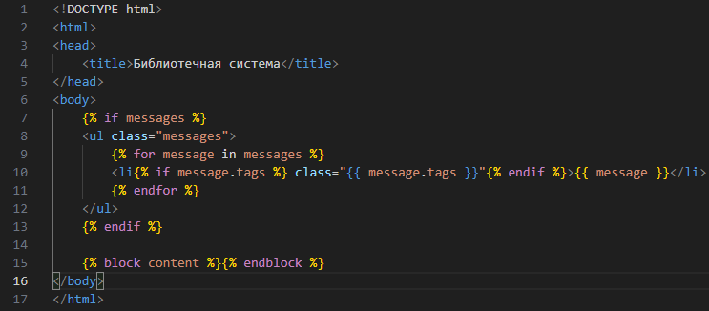
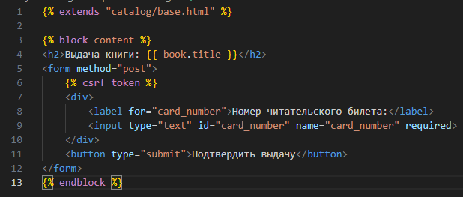
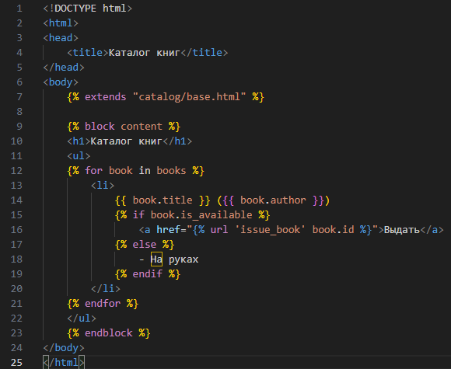
Этап проектирования
Шаблоны
Добавляем шаблоны, это HTML код для отображения страницы
Рисунок 9 - base.html
Рисунок 11 - issue_form.html
Рисунок 10 - book_list.html

Slide 13
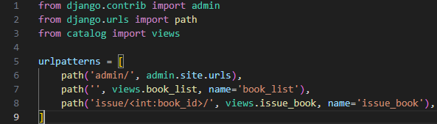
Этап проектирования
Маршруты
Настройка URL-маршрутов в urls.py
Рисунок 12 - Маршруты

Slide 14

Этап проектирования
Запуск и тестирование
Запускаем сервер с помощью командыи переходим по адресу http://127.0.0.1:8000/
python manage.py runserver
Видим пустой каталог
Рисунок 13 - Каталог

Slide 15
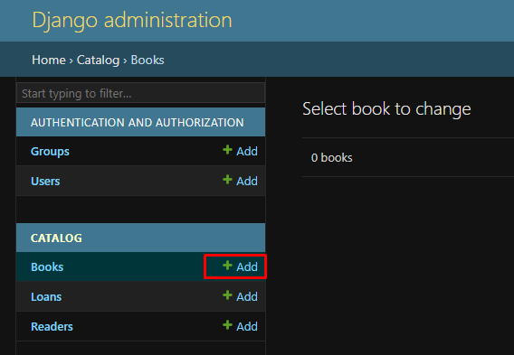
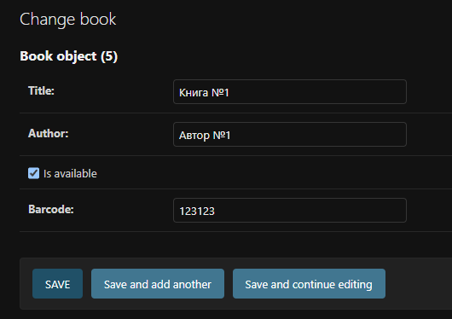
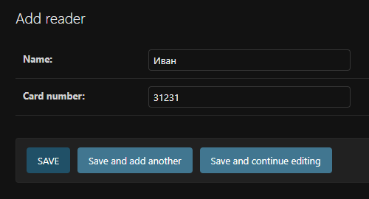
Этап проектирования
Запуск и тестирование
Переходим в админ панель, и добавляем книгу и читателя
Рисунок 16 - Добавление читателей
Рисунок 14 - Админ панель
Рисунок 15 - Добавление книг

Slide 16
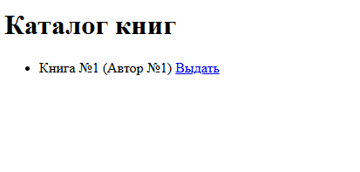
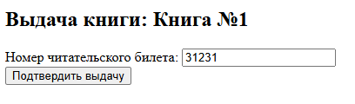
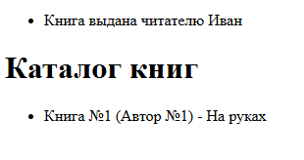
Этап проектирования
Запуск и тестирование
Переходим на главную, видим, что мы можем выдать книгу
Указываем номер билета и нажимаем «Подтвердить выдачу»
Рисунок 18 - Выдача
Книга выдана
Рисунок 17 - Добавленная книга
Рисунок 19 - Выданная книга

Slide 17
Отчетный этап
Выводы о результатах прохождения учебной практики:
выполняемая работа, приобретенные умения и навыки
В ходе прохождения учебной практики мной были освоены следующие навыки:
Установка соответствующего ПО
Реализованы модули
Каталог книг (добавление/поиск/фильтрация)
Учет читателей (регистрация, история выдачи)
Процессы выдачи книг

Slide 18
Отчетный этап
Список используемой литературы
Дронов, В. А. Django 3.0. Практика создания веб-сайтов на Python. – М.: BHV-СПб, 2020. – 704 с. — (Профессиональное программирование). — ISBN 978-5-9775-6691-9. — Текст : электронный // Образовательная платформа Юрайт [сайт]. — URL: Ссылка
Чернышев, С. А. Основы программирования на Python : учебник для вузов / С. А. Чернышев. — 2-е изд., перераб. и доп. — Москва : Издательство Юрайт, 2025. — 349 с. — (Высшее образование). — ISBN 978-5-534-17139-6. — Текст : электронный // Образовательная платформа Юрайт [сайт]. — URL: https://urait.ru/bcode/567821 (дата обращения: 24.06.2025).

